Slide 1
Българският език в стихове
Паисий Хилендарски – „История славянобългарска“

Slide 2
Съдържание
Паисий Хилендарски
„История славянобългаска“
История на творбата
Идея на творбата
Интересни факти
Преписи на „История славянобългаска“

Slide 3
Паисий Хилендарски
Паисий Хилендарски(роден 1722г. в Самоковска епархия, Банско), често наричан Отец Паисий, e български народен будител и духовник, автор на „История славянобългарска“. Изразените в труда му идеи за национално възраждане и освобождение на българския народ карат много учени да го сочат за основоположник на Българското възраждане. Канонизиран е за светец с писмен акт на Светия синод на Българската православна църква през 1962 година и паметта му се отбелязва на 19 юни.

Slide 4
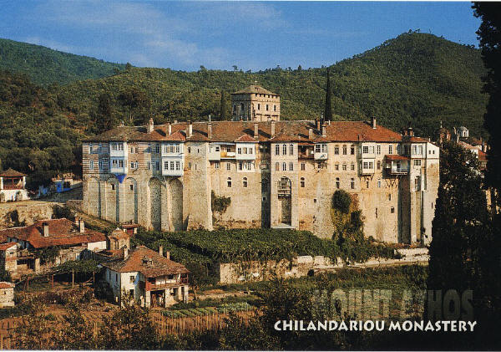
Зографски манастир
През 1745 г. Паисий се замонашва в Хилендарския манастир, където по-късно става йеромонах и проигумен. Завършва „История славянобългарска“ през 1762 г. в Зографския манастир, след като напуска Хилендарския манастир поради раздор с останалите монаси. При обиколките си из българските земи като таксидиот носи своя исторически труд, за да бъде преписван и разпространяван сред българите. Предполага се, че е починал през 1773 г. на път за Света гора в селището Амбелино (днес „Св. Георги“ – квартал на Асеновград).
Хилендарски манастир

Slide 5
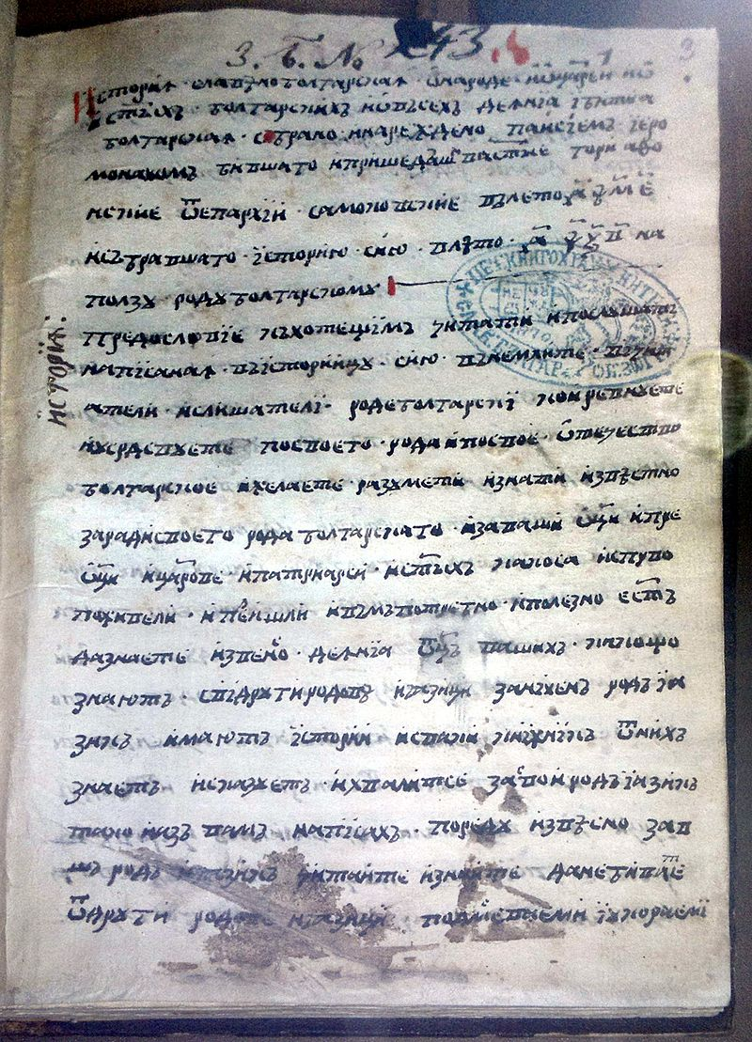
„История славянобългарска“
„История славянобългарска“ е първото възрожденско произведение на българската историография, написано от Паисий Хилендарски в Хилендарския манастир и Зографския манастир в периода 1760 – 1762 г. Нейният пръв препис е дело на Софроний Врачански (1765). Приема се символично за начало на Българското възраждане.

Slide 6
История на творбата
Първото печатно издание на пълния оригинален текст е подготвено от Йордан Иванов и публикувано през 1914 г. от БАН. До 1984 г., черновата се съхранявала в Зографския манастир в Света Гора, Атон. Българските разузнавателни служби подменят с копие черновата и я пренасят в България през същата година, тъй като били убедени в злонамеренията на Гърция и гръцката монашеска общност спрямо текста по време на последните години на Студената война.

Slide 7
Подменената от Държавна сигурност чернова е открита в България в края на 1990-те години. През 1998 г. президентът Петър Стоянов я връща на Зографския манастир, а междувременно през 1998 и 2000 г. издателството на Софийския университет осъществява две фототипни издания на “История славянобългарска”, придружени с преводи съответно на съвременен български език и на английски език.

Slide 8
Идея на творбата
Творбата на светогорския монах Паисий с право е сочена като важен подтик за формирането на българското национално самосъзнание. В дългите години на османското владичество българите загубват чувството си за общност, родината за повечето от тях се е свила до собственото им малко градче или селце. Българите са имали велика история и велики царе, но не са знаели за миналото си.

Slide 9
Интересни факти
„История славянобългарска” не е голяма по обем, но не това е важното. Нито това, че Паисий е допуснал много фактологически грешки и че целенасочено е подбирал само славни факти от българското минало. По-значимото е, че книжката е преломен момент в нашата история. От завладяването на България от османците, в продължение на близо три века и половина в българската книжнина няма друго писмено наследство, изиграло толкова важна роля за духовната еманципация на българския народ. При това Паисий е първият автор, който очертава българската етническа територия – Мизия, Тракия, Македония и Поморавието.

Slide 10
„От целия славянски род най-славни са били българите, първо те са се нарекли царе, първо те са имали патриарх, първо те са се кръстили, най-много земя те завладели. Така от целия славянски род били най-силни и най-почитани и първите славянски светци просияли от българския род и език…”
На смазаните от ежедневна борба за оцеляване хора, Паисий показва нещо ново, нещо непознато:

Slide 11
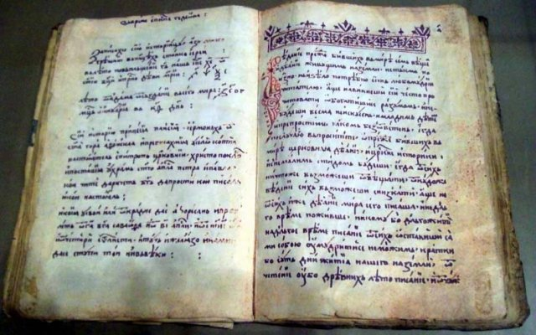
Пред очите на читателите възкръсват велики ханове и царе. Страница след страница е показано героичното минало на древните българи. Богатствата и мощта на българската държава поразяват въображението на тогавашните българи. Споменът за славното минало няма как да не навежда на мисълта за нерадостното настояще, но вдъхва кураж и вяра за също толкова славно бъдеще.

Slide 12
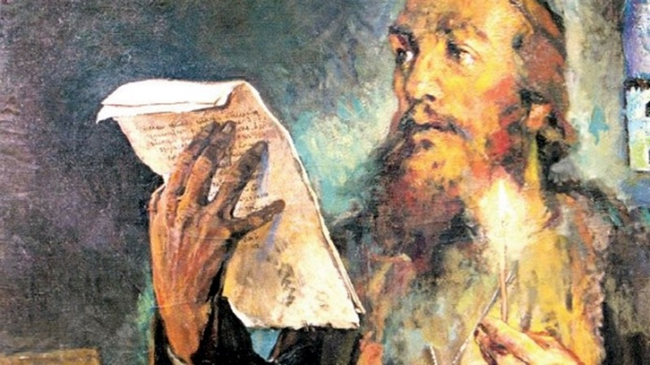
Емоционалният разказ не оставя читателите му равнодушни към съдбата на своя народ. Историята запалва искрата на българското самочувствие и пробужда патриотизма. Това предопределя и успеха на „История славянобългарска”. През XIX в. тя става много популярна в условията на набиращото скорост просветно движение и разгаряща се църковна борба с Цариградската патриаршия. Именно тогава паисиевите редове придобиват нова острота и значение на една осъзната национална програма.

Slide 13
Преписи на „История славянобългарска”
Многобройните преписи на „История славянобългарска”, разпространявани дори след Освобождението на България, са най-яркото доказателство за нейния магнетизъм. Днес са познати над 60 преписа, като преписвачите са ги допълвали, преправяли, илюстрирали или добавяли свои коментари. Въз основа на Паисиевата история през 1844 година Христаки Павлович отпечатва „Царственик или история болгарская”, останал за десетилетия основен учебник по история.

Slide 16
Благодаря за вниманието!
Виолета Джамбазова
10Б клас
СУ „Никола Вапцаров“

